Slide 1
PRIMER AVANCE: SISTEMA DE GESTIÓN DE DOCUMENTOS PARA LA FACULTAD DE ODONTOLOGÍA DE LA UNIVERSIDAD DE CHILE
AUTOR: JAVIER MAMANI
CURSO: PROYECTO IV
PROFESOR: DIEGO ARACENA
EMPRESA: FACULTAD DE ODONTOLOGÍA DE LA UNIVERSIDAD DE CHILE

Slide 2
INTRODUCCIÓN
Administración y gestión de documentos
Facultad de Odontología de la Universidad de Chile
Problemática

Slide 3
OBJETIVOS
Objetivo general:
Desarrollar un sistema de gestión de documentos para la Facultad de Odontología de la Universidad de Chile.
Objetivos específicos:
Describir la empresa asociada al proyecto.
Describir el problema y la solución.
Describir las herramientas a utilizar y planificación del proyecto.
Especificar el sistema, dando a conocer los subsistemas identificados.

Slide 4
DESCRIPCIÓN DE LA EMPRESA
Descripción
Propósitos
Fortalecer y consolidar la investigación científica y la creación.
Potenciar la Extensión como medio de vinculación con la comunidad.
Misión compartida
"La Facultad de Odontología de la Universidad de Chile es una comunidad universitaria que convoca a jóvenes talentos y profesionales encargándose de su formación integral, en Pregrado, Postítulo y Postgrado, con alto dominio de competencias científicas, técnicas y éticas, y del desarrollo del conocimiento científico mediante la investigación, docencia y extensión, desarrollándolos como recurso humano orientado a integrarse y participar activamente en las políticas de salud, además de satisfacer las necesidades de atención de salud de nuestro país."
Visión compartida
"La Facultad de Odontología de la Universidad de Chile será la institución de educación superior líder en la formación de cirujanos dentistas y contribuirá con la formación de profesionales de excelencia dentro del área de salud del país, desarrollando acciones de salud e impartiendo programas de Pregrado, Postítulo y Postgrado con excelencia académica, tecnología adecuada al mundo globalizado, basada en los valores del compromiso, honestidad, respeto y solidaridad. Mantendrá sus altos estándares en investigación, transformándose en un referente en esta área, estableciendo políticas de desarrollo que la posicionen en el contexto nacional e internacional como una de las instituciones a la vanguardia en temas de salud, con alto compromiso social y líder en el área odontológica."

Slide 5
DESCRIPCIÓN DEL PROBLEMA
Grandes cantidades de documentos
Sin un tratamiento uniforme e integrado
Distintas unidades que componen la Facultad
Poca eficiencia en la comunicación entre las unidades, desconocimiento, falta de acceso, excesivo gasto de tiempo y falta de organización de los documentos.

Slide 6
DESCRIPCIÓN DE LA SOLUCIÓN
Implementar un sistema web
Gestión de documentos
Distintas unidades
Política de cero papel
Mejores tiempos, repositorio organizado

Slide 7
REQUISITOS DE ALTO NIVEL
Código | Descripción
RA-1 | Proveer de un repositorio de documentos para las distintas unidades de la Facultad de Odontología de la Universidad de Chile.
RA-2 | Suministrar información referente a las distintas unidades de la Facultad de Odontología de la Universidad de Chile.
RA-3 | Permitir a los usuarios la gestión de información de los datos de cada unidad de la Facultad de Odontología de la Universidad de Chile.
RA-4 | Proveer al usuario herramientas de gestión de los datos generados.

Slide 8
REQUISITOS FUNCIONALES
Código | Descripción | Prioridad
RF-1 | El sistema debe soportar cinco tipos de usuarios: Decana (Administrador), Directores, Secretarias, Académicos y Funcionarios. | Alta
RF-2 | El sistema debe de verificar la sesión del usuario. | Alta
RF-3 | El administrador podrá crear, editar y eliminar usuarios, asignándoles el tipo de usuario de este. | Media
RF-4 | El sistema debe de asignar permisos a los diferentes tipos de usuarios que soporta, estos permisos determinarán las acciones que puedan realizar los usuarios en cada unidad del sistema. | Alta
RF-5 | El sistema debe permitir a los usuarios visualizar sus datos correspondientes a su cuenta. | Media
RF-6 | El administrador podrá crear, validar, editar, enviar, visualizar, crear secciones y eliminar archivos correspondientes a todas las unidades del sistema. | Alta
RF-7 | Los usuarios podrán crear, enviar, editar, enviar, visualizar, validar, crear secciones o eliminar archivos de unidades permitidas. Esto dependiendo de los permisos del tipo de usuario. | Alta
RF-8 | Los usuarios permitidos podrán crear secciones asignando el nombre de este y el grupo de personas, esto en cada unidad del sistema. | Baja
RF-9 | Los usuarios podrán seleccionar los usuarios a notificar cuando se cree, edite, elimine, envíe o valide un archivo. | Baja
RF-10 | El sistema debe notificar a los usuarios cuando se realicen cambios respecto a su unidad y sección correspondiente. Además, el sistema debe notificar los cambios en los archivos de cada sección a los usuarios seleccionados. | Baja
RF-11 | El sistema debe guardar registros de los archivos editados. | Baja

Slide 9
REQUISITOS NO FUNCIONALES
Código | Descripción
RNF-1 | El sistema debe ser amigable para el usuario.
RNF-2 | El sistema debe cumplir con los estándares de seguridad requeridos para mantener la integridad y seguridad de los datos.
RNF-3 | El sistema debe tener un enfoque web.
RNF-4 | El sistema debe ser escalable y con la posibilidad de comunicarse con otros sistemas externos.
RNF-5 | El sistema debe ser capaz de comunicarse con bases de datos.

Slide 10
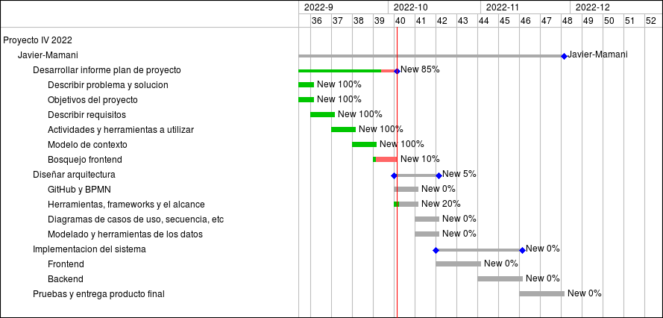
CARTA GANTT

Slide 11
HERRAMIENTAS SOFTWARE
Herramientas software requeridas
Herramientas software gestión y mantenimiento
Herramienta | Descripción | Justificación
Trello | Plataforma con herramientas para la gestión de proyectos, actividades y tareas. | Para la gestión de actividades del proyecto.
Google drive | Servicio de alojamiento de archivos | Almacenar archivos.
Redmine | Plataforma con múltiples herramientas para la gestión de proyectos. | Para la gestión del proyecto en general.
Herramienta | Descripción | Justificación
Git | Es un software de control de versiones de aplicaciones. | Control de versiones
GitHub | Es un portal creado para alojar el código de las aplicaciones. | Alojamiento del software

Slide 12
METODOLOGÍA UTILIZADA

Slide 13
DIAGRAMA DE CONTEXTO

Slide 14
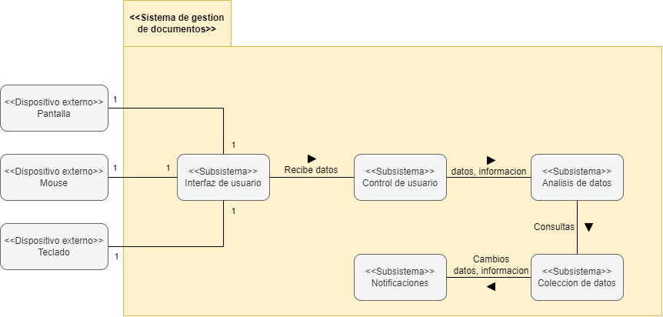
IDENTIFICACIÓN Y DESCRIPCIÓN DE SUBSISTEMAS
Subsistema | Descripción
Interfaz de usuario | Encargada de interactuar con el usuario, ofreciendo múltiples vistas y recogiendo datos de entrada.
Control de usuario | Encargada de recibir datos recogidos por la interfaz de usuario y mantener un control de los distintos tipos de usuarios, asignando permisos, unidades y secciones correspondientes.
Análisis de datos | Encargada de mostrar datos, gestionar datos de entrada, necesita comunicarse con el subsistema de colección de datos para realizar consultas de los datos necesarios.
Colección de datos | Encargado de gestionar los datos, interactuando con la base de datos.
Notificaciones | Encargado de notificar a los usuarios, respecto a su unidad y sección correspondiente.

Slide 15
CONCLUSIÓN
Idea de diseño mucho más clara
Cómo se desarrollará y planificación
Comunicación con el cliente

